Slide 1
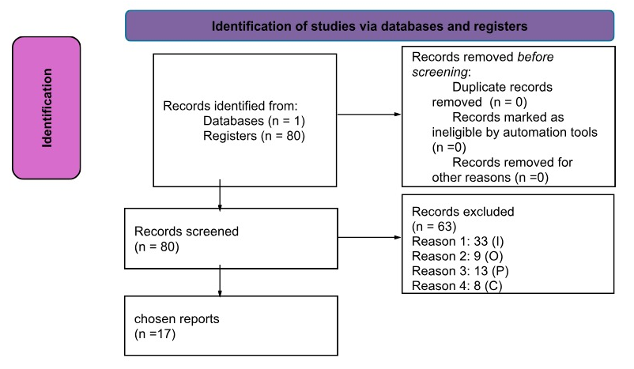
O EFEITO PROTETOR DA TAURINA NA NEUROINFLAMAÇÃO DO AUTISMO
Melina Salarini Mendonça¹,Mariana Jordem Filgueiras Tybel², Mirele Morais Mayrink³, Stéfane Pereira Sanglard⁴, Joamyr Victor Rossoni Junior⁵ , Rafael Mazioli Barcelos⁶ ,Sarah Fernandes Teixeira⁷, Fernanda Cristina de Abreu Quintela Castro⁸
^{1,2,3,4}Graduando em Medicina - UNESC; ⁵Biólogo, Doutor em Ciências Biológicas, Professor do curso de Medicina – UNESC; ⁶Biólogo, Doutor em Bioquímica Agrícola, Professor do curso de Medicina - UNESC; ⁷Farmacêutica, Doutora em Farmacologia, Professora do curso de medicina- UNESC; ⁸Fisioterapeuta, Doutora em Pediatria e Saúde da Criança, Professora do curso de medicina – UNESC.
INTRODUÇÃO
A taurina, um dos aminoácidos mais abundantes do cérebro humano, tem relevância na homeostase por suas propriedades antioxidante, neuromoduladora e antiapoptóticas. Dessa forma, diversos distúrbios neurológicos podem ser explicados de acordo com a variação da concentração do aminoácido no organismo, como é o caso do transtorno do espectro autista, que é definido por um processo de neuroinflamação.
OBJETIVO
Elucidar o papel da suplementação de taurina em crianças autistas e o impacto desta suplementação na melhora do desfecho sintomatológico.
METODOLOGIA
Trata-se de uma revisão integrativa da literatura, elaborada a partir de pesquisas dos últimos 5 anos na base de dados PubMed, utilizando os descritores: ((“adolescent” OR “child” OR “infant” OR “baby” OR “teenager” OR “young” OR “babyhood” OR “early childhood”) AND (taurine” OR “2-aminoethanesulfonic acid”) AND (“autism” OR “autistic disorder” OR “neurodevelopment” OR “ADHD”)). A busca totalizou 80 artigos, que após a aplicação dos critérios de inclusão (taurina, participantes autistas, idade inferior a 18 anos, estudos de coorte, caso controle e observacional) tornaram-se elegíveis 17 trabalhos, como ilustrado no fluxograma abaixo.
RESULTADOS
Segundo os estudos analisados, a suplementação de taurina pode ser feita com dois compostos, a glutationa - tripeptídeo importante na via de metabolização da taurina - e o acamprosato - análogo a homotaurina. O resultado demonstra que a suplementação aumenta a concentração plasmática de taurina nos pacientes, com consequente melhora na sintomatologia do autismo. Tal cenário pode ser explicado pela propriedade neuroprotetora da taurina, que inclui manutenção do influxo de cálcio, prevenção da excitotoxicidade e inibição da ativação das vias apoptóticas.
CONSIDERAÇÕES FINAIS
As pesquisas corroboram com a ideia de que a taurina pode ser uma estratégia terapêutica adequada no autismo. Entretanto, faz-se necessária mais pesquisas e estudo de evidência A, para se conhecer o real efeito.
REFERÊNCIAS
Hughes H. K, Moreno R. J, Ashwood P. Innate immune dysfunction and neuroinflammation in autism spectrum disorder (ASD). Brain, Behavior, and Immunity. 2023;Vol.108,245-254.
Ramírez-Guerrero S, Guardo-Maya S, Medina-Rincón GJ, Orrego-González EE, Cabezas-Pérez R, González-Reyes RE. Taurine and Astrocytes: A Homeostatic and Neuroprotective Relationship. Front Mol Neurosci. 2022;15:937789. Published 2022 Jul 5. doi:10.3389/fnmol.2022.937789.
Anastasescu CM, Gheorman V, Popescu F, et al. Serum Amino Acid Profiling in Children with Autistic Spectrum Disorder: Insights from a Single-Center Study in Southern Romania. Healthcare (Basel). 2023;11(18):2487. Published 2023 Sep 7. doi:10.3390/healthcare11182487.

